Slide 1
Dispositionsvisning
Den hurtige professionelle måde at arbejde på. Her kan du koncentrere dig fuldstændig om indholdet.

Slide 2
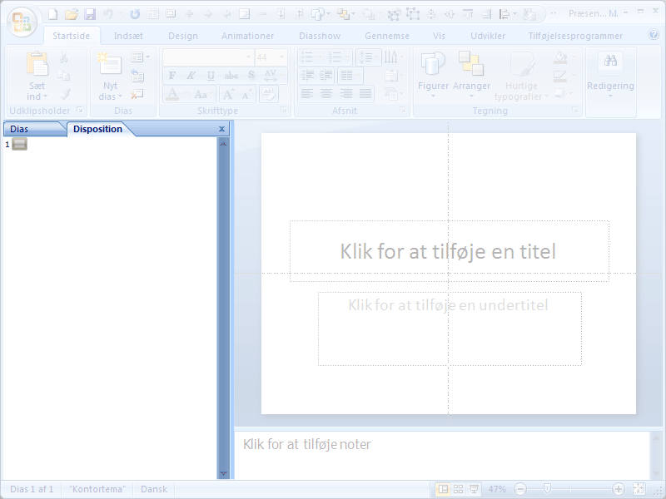
Start med dispositionsvisning
Vælg fanen Disposition

Slide 3
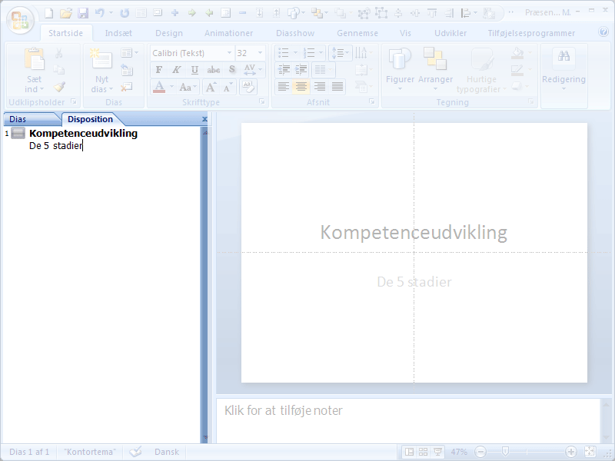
Titeldias
Anbring markøren til højre for miniaturediaset
Skriv titel
Tast Retur (Enter)
Tast Tab (tabulator). Herved sænkes niveauet
Skriv undertitel

Slide 4
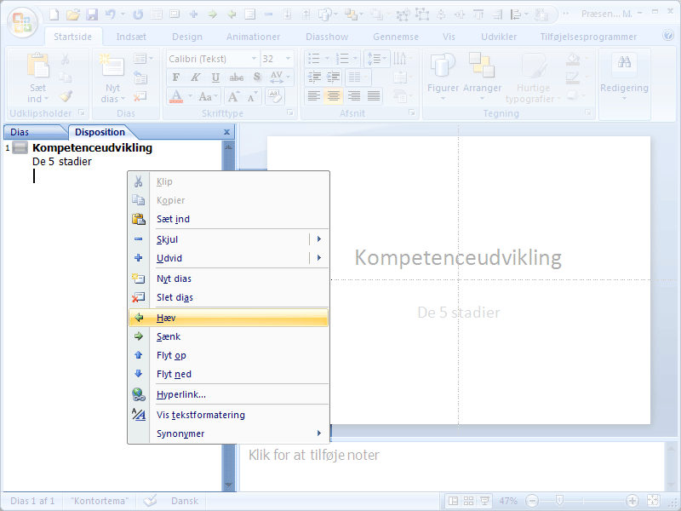
Hæv niveau – Næste dias
Tast Retur
Højreklik | Hæv (eller Skift + Tab)

Slide 5
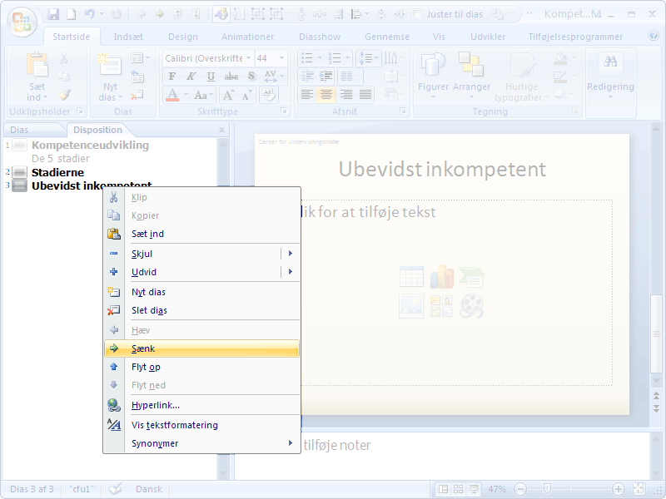
Titel og punktopstilling - 1
Skriv titel
Tast Enter (herved indsættes et nyt dias)
Skriv tekst i titel
Højreklik | Sænk eller tast Tab) (herved sænkes niveauet og titlen bliver et punkt i forrige dias)

Slide 6
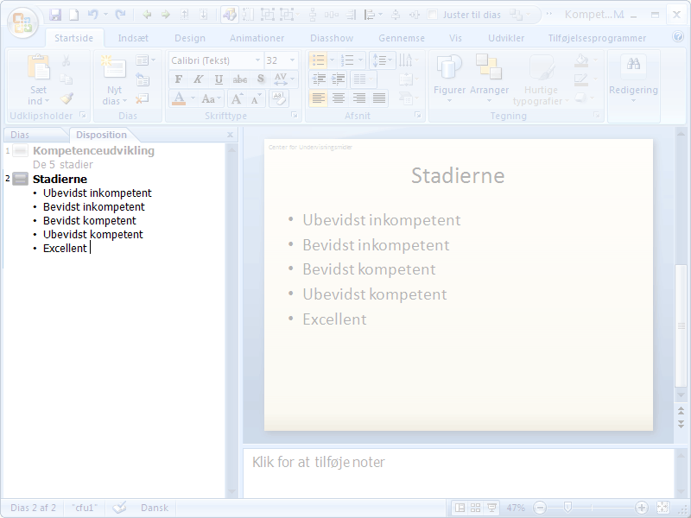
Titel og punktopstilling - 2
Fortsæt med at skrive punkter

Slide 7
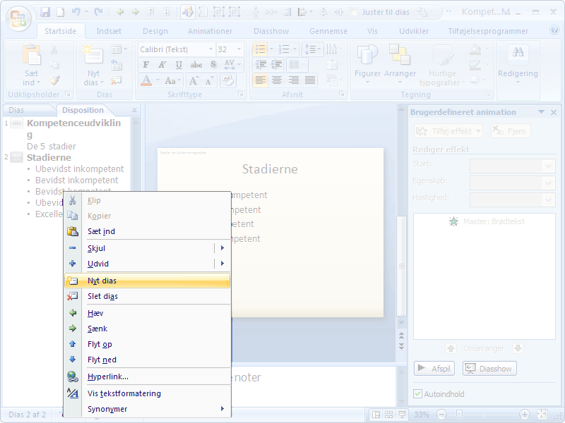
Genvejsmenuen
Her kan du:
Hæve og sænke niveauer
Flytte punkter op eller ned (hvis dispositionen er udvidet)
Flytte Dias op eller ned (hvis alle dispositioner er skjult)
Indsætte et nyt dias

Slide 8
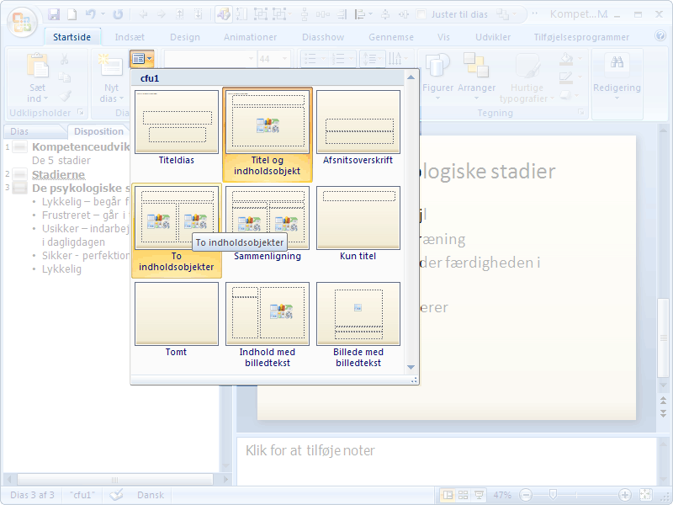
Skift diaslayout
Marker det dias i dispositionsvisning hvor grafik skal placeres
Vælg fanen Startside| gruppen Dias | Layout
Vælg To indholdsobjekter

Slide 9
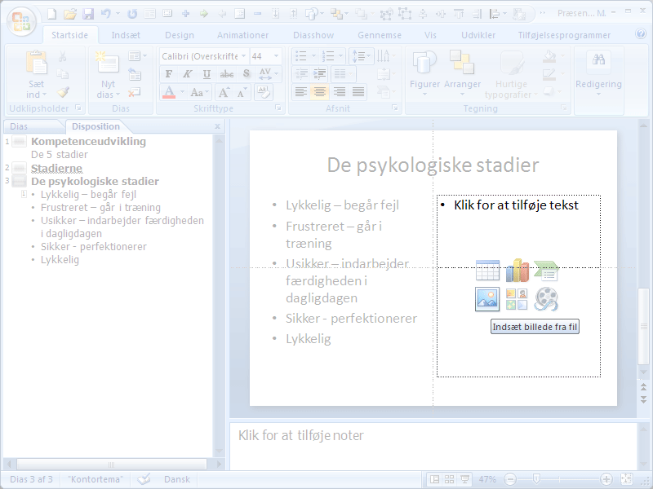
Indsæt grafik
Indsæt Billede fra fil
Lokaliser billedet på din PC (bemærk at billedets størrelse automatisk tilpasses pladsholderens størrelse)

Slide 10
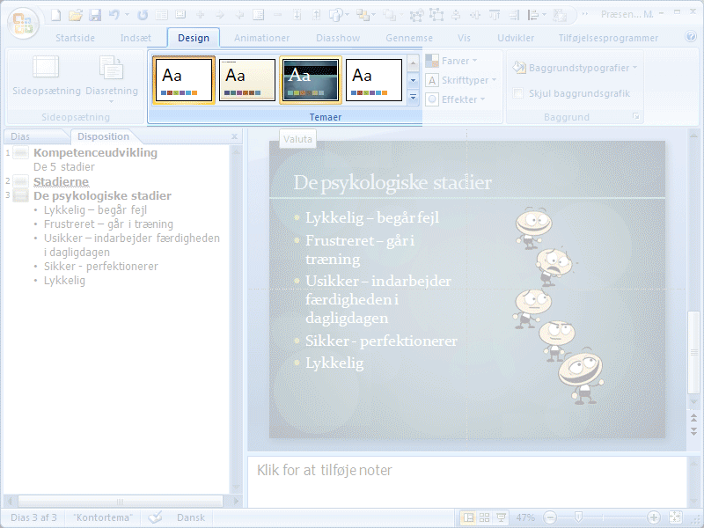
Anvend tema
Vælg fanen Design
Vælg et Tema

Slide 11
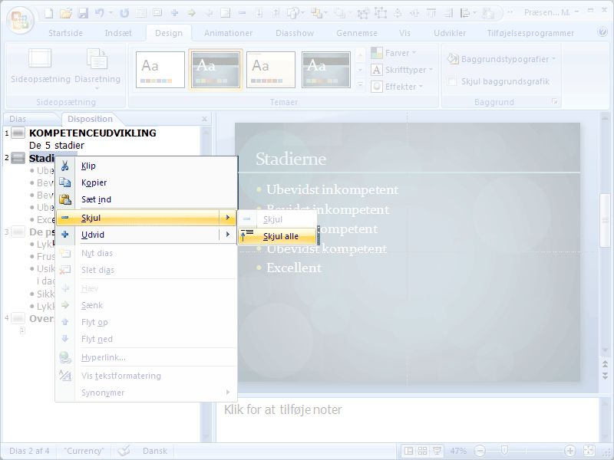
Forbered et oversigtsdias
Højreklik på et dias i dispositionsvisning
Vælg Skjul | Skjul Alle

Slide 12
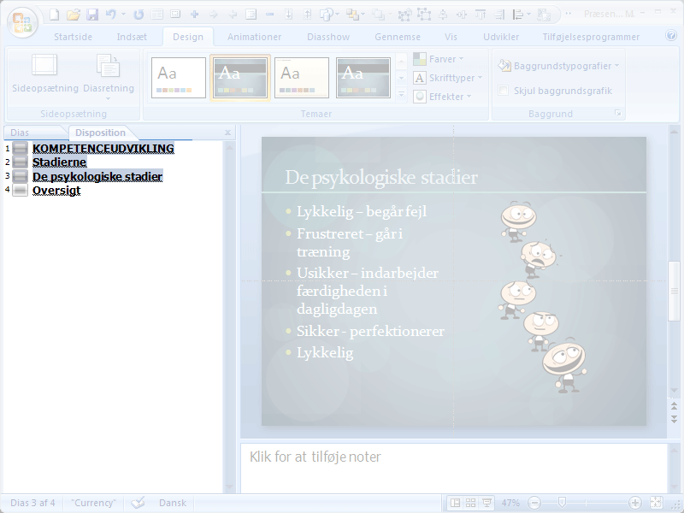
Opret et oversigtsdias
Opret Nyt dias med titlen Oversigt
Marker de dias i der skal vises i oversigten ved at klikke på dem enkeltvis mens du holder CTRL ned
Tast CTRL+C (kopier)

Slide 13
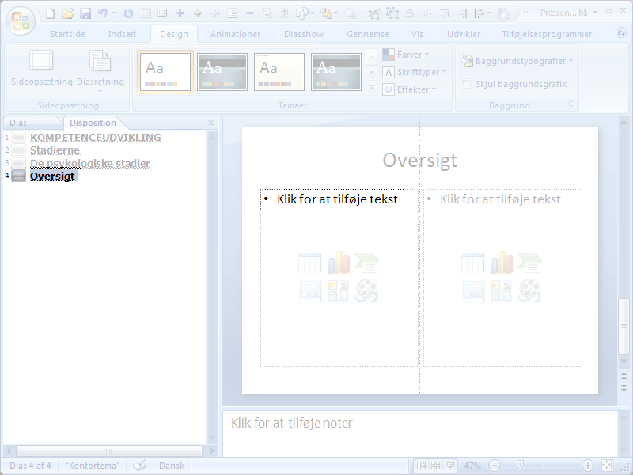
Indhold på et oversigtsdias
Klik i pladsholderen
Tast CTRL + V (herved indsættes titlerne)

Slide 14
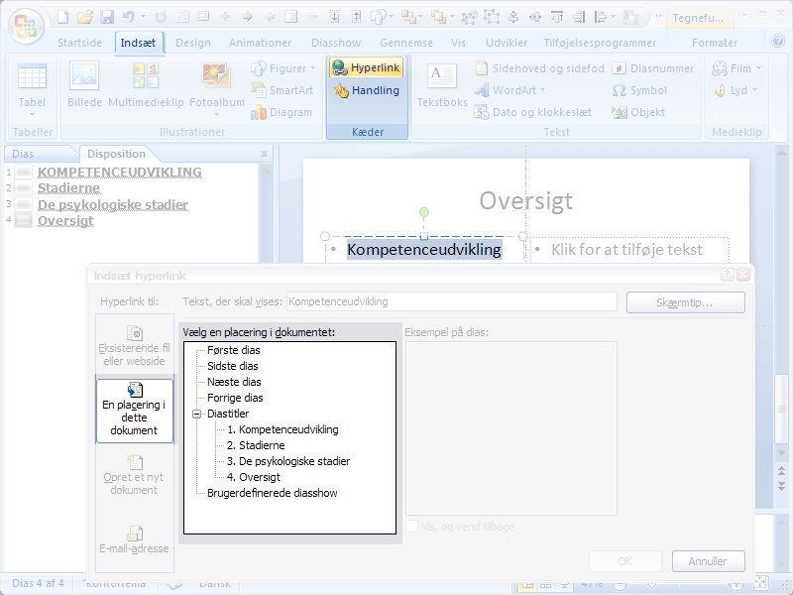
Opret et hyperlink
Marker et punkt i oversigten
Tryk Hyperlink
Vælg En placering i dette dokument
Marker det dias, der skal linkes til
Tryk OK

Slide 15
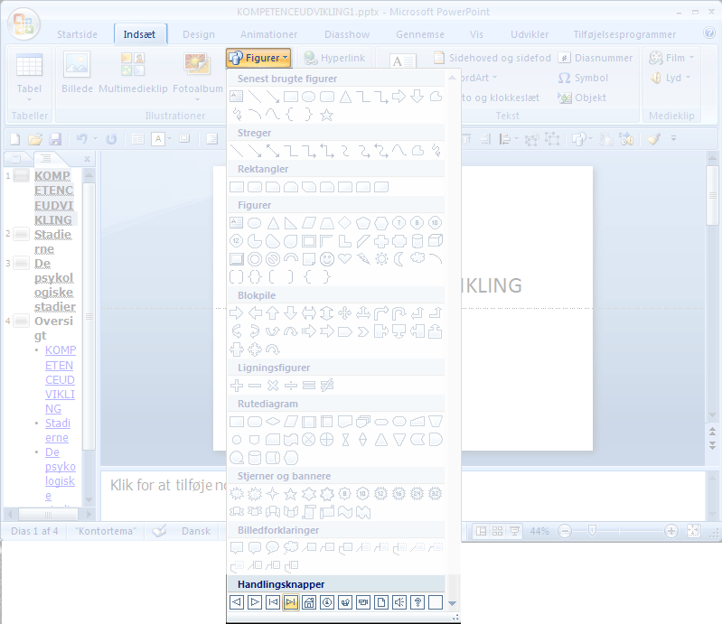
Handlingsknap
Vælg fanen Indsæt
Tryk Figurer
Tryk en Handlingsknap

Slide 16
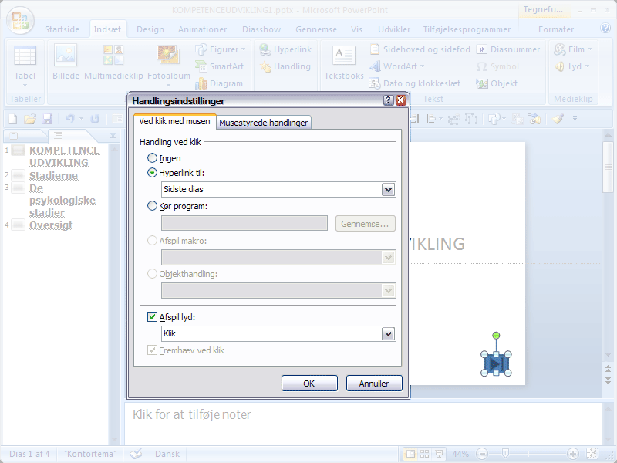
Konfigurer handlingsknappen
Tegn en knap
Vælg Hyperlink | Sidste dias
Afmærk Afspil lyd:
Vælg Klik
Tryk OK

Slide 17
Oversigt
Start med dispositionsvisning
Titeldias
Hæv niveau – Næste dias
Titel og punktopstilling
Genvejsmenuen
Skift diaslayout
Indsæt grafik
Anvend tema
Forbered et oversigtsdias
Opret et oversigtsdias
Indhold på et oversigtsdias
Opret et hyperlink
Handlingsknap
Konfigurer handlingsknappen

